Slide 1

开题报告
并发程序数据竞争缺陷高效检测技术
学生：易刚
导师：孙家泽

Slide 2
目录
Content
>
>
1
2
3
研究目标
研究现状
研究内容
4
5
6
创新之处
关键技术及实验条件
预期成果

Slide 3
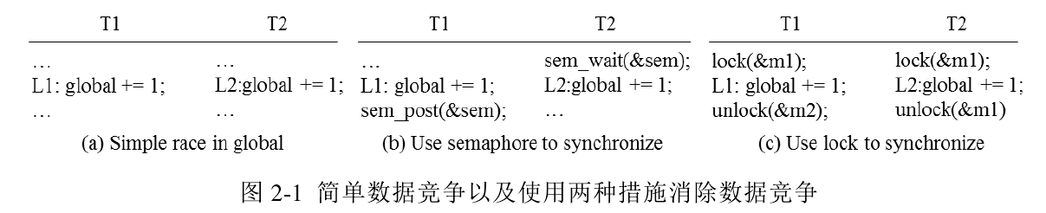
数据竞争
T1 T2
... ...
global++; cout<<global;
... ...
两条线程同时访问一片共享内存，并至少有一条为写操作。

Slide 4

1
研究目标

Slide 5
研究目标
检测数据竞争
降低漏报率
降低误报率
指令级定位潜在的数据竞争

Slide 6
2
研究现状

Slide 7
研究现状
目前，国内外许多研究已经提出了很多数据竞争检测和验证的方法，主要分为 3 类:静态数据竞争检测方法，动态数据竞争检测方法以及动静结合的数据竞争验证方法。

Slide 8
研究现状
静态检测方法只需要分析程序源码，但是缺少程序运行时的信息，导致报告的数据竞争大部分都是误检。动态检测方法监视程序在执行过程中的行为，收集必要的信息来判断哪些访问操作构成数据竞争，但是受限于线程执行交错的不确定性以及收集到信息的不完整性，该方法依然会生成很多误检和漏检。动静结合的方法虽然能够弥补各自方法的一些缺陷，但是在源程序运行过程中引入了大量的性能开销，同时并没有真正显著提升数据竞争检测的精度。这些验证方法虽然能够精准地找到数据竞争，但同时会造成大量的漏检并且验证效率也比较低。

Slide 9
研究现状
现有的动态检测技术主要分为三种：基于locket、基于happens-before与二者结合的方法。(1)基于locket的方法对线程交织不敏感，但是存在误报情况，即无效竞争。(2)基于happens-before的方法只检测某特定交织序列上的数据竞争，检测结果虽可靠，但敏感于线程交织。(3)混合方法结合了两者的优点，并且试图减少各自的缺点，但也面临如不能够搜索出隐藏的错误、locket高误报引起的无效报警等问题。

Slide 10
3
研究内容

Slide 11
研究内容
(1)利用happens-before关系与lockset算法动态指令级检测数据竞争。
(2)剔除隐型同步对。
(3)利用分类模型分类预测数据竞争。

Slide 12
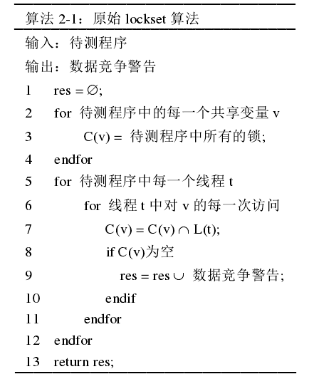
研究内容

Slide 13
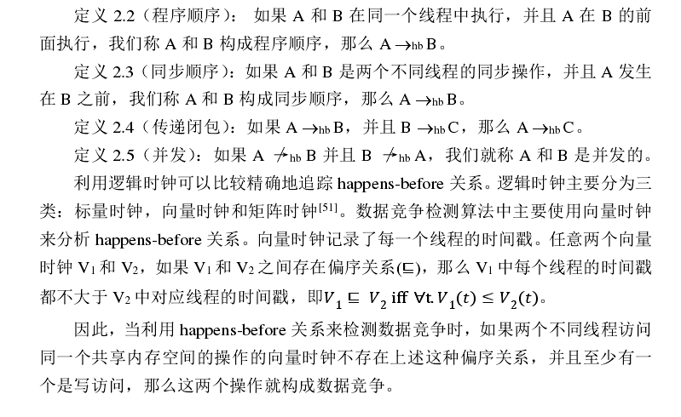
研究内容

Slide 14
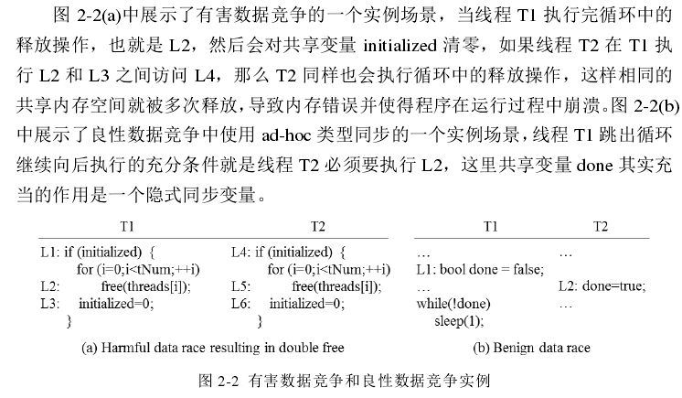
研究内容

Slide 15
4
创新之处

Slide 16
创新之处
(1)目前还没有出现基于指令级的并发程序数据竞争检测技术，本课题利用Pin工具对程序动态二进制插桩可以得到程序中每条指令的信息，指令级的分析技术能消除大量的漏报，并利用happens-before关系以及lockset算法结合的方式进一步提高了检测精度。

Slide 17
创新之处
(2)现有的大多数并发程序数据竞争检测技术中都忽视了隐型同步对的影响，本课题将针对性的剔除隐型同步对来降低检测误报。

Slide 18
5
关键技术及实验条件

Slide 19
关键技术
并发程序数据竞争智能化检测系统是由一个Pin二进制插桩框架和一个分类模型组成，Pin框架对多线程程序进行动态插桩得到训练集和测试集，训练集需要检测数据竞争，而测试集只需打印指令信息即可，再将得到的训练集来训练分类模型，最后用训练好的模型对测试集进行分类预测，报告出测试集中的数据竞争。

Slide 20
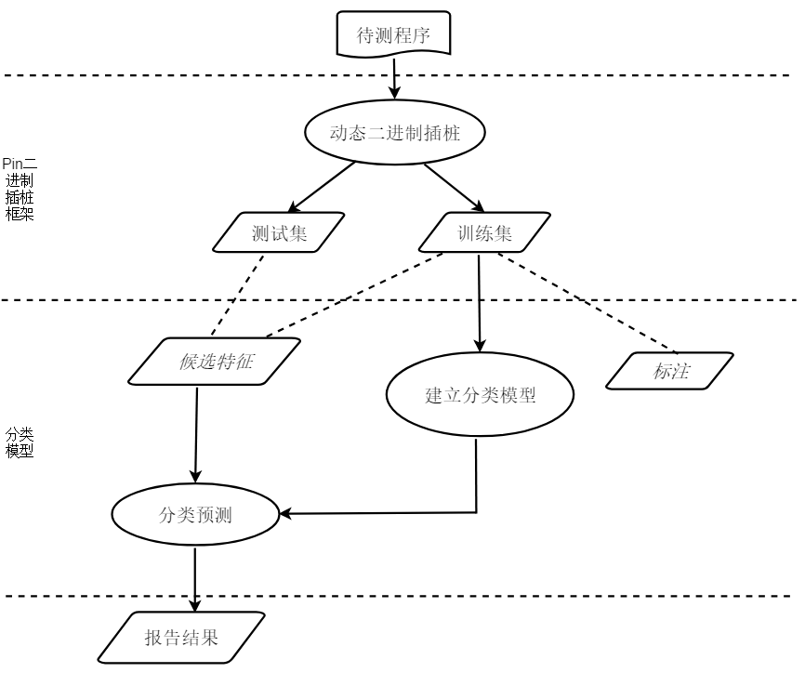
关键技术

Slide 21
实验条件
本课题所涉及的实验是在Pin工具上进行的，Pin是Intel发布的一款动态二进制插桩平台，它同时支持IA-32、Intel64、IA-64CPU架构以及Windows、Unix/Linux和Mac OS等操作系统，该平台具有功能强大、易用、可移植性好等特点。Pin提供了简单易用且符合C/C++编程语言规范的接口函数(API)，并且提供很多简单实用的示例供开发者参考。在Pin框架下，本课题选择Parsec基准套件3.1和来自google data-race-test的一组多线程程序Unittest来评估数据竞争检测方法。Parsec基准套件由13个基准组成，这些程序实现了一些隐型同步对，很容易产生误报，并且存在许多很难检测出的数据竞争。本课题所有的实验都是在Ubuntu16.04上用4核处理器和2GB内存进行的。

Slide 22
6
预期成果

Slide 23
预期成果
(1) 成功开发多线程并发程序数据竞争检测框架，实现较低的误报率和漏报率，同时实现检测的有效性以及准确性，并提交相关的报告；
(2) 申请国家发明专利两项；
(3) 发表高水平论文一篇；

Slide 24
PPT模板下载：www.1ppt.com/moban/ 行业PPT模板：www.1ppt.com/hangye/
节日PPT模板：www.1ppt.com/jieri/ PPT素材下载：www.1ppt.com/sucai/
PPT背景图片：www.1ppt.com/beijing/ PPT图表下载：www.1ppt.com/tubiao/
优秀PPT下载：www.1ppt.com/xiazai/ PPT教程： www.1ppt.com/powerpoint/
Word教程： www.1ppt.com/word/ Excel教程：www.1ppt.com/excel/
资料下载：www.1ppt.com/ziliao/ PPT课件下载：www.1ppt.com/kejian/
范文下载：www.1ppt.com/fanwen/ 试卷下载：www.1ppt.com/shiti/
教案下载：www.1ppt.com/jiaoan/ PPT论坛：www.1ppt.cn
谢谢！

